Slide 1
ΠΑΝΔΗΜΙΑ COVID-19, ΔΙΑΤΡΟΦΙΚΕΣ ΣΥΝΗΘΕΙΕΣ ΚΑΙ ΧΡΗΣΗ ΑΡΩΜΑΤΙΚΩΝ ΚΑΙ ΦΑΡΜΑΚΕΥΤΙΚΩΝ ΦΥΤΩΝ. ΕΠΙΔΗΜΙΟΛΟΓΙΚΗ ΜΕΛΕΤΗ ΣΤΗΝ ΠΕΡΙΟΧΗ ΤΗΣ ΘΡΑΚΗΣ.
Δεληγιαννίδου Γεωργία - Ειρήνη¹, Κύργου Χρυσούλα¹, Νένα Ευαγγελία¹, Μανωλόπουλος Ευάγγελος², Μπεζιρτζόγλου Ευγενία¹, Κοντογιώργης Χρήστος¹, Κωνσταντινίδης Θεόδωρος¹.
¹Εργαστήριο Υγιεινής και Προστασίας Περιβάλλοντος, Τμήμα Ιατρικής, Δημοκρίτειο Πανεπιστήμιο Θράκης, Αλεξανδρούπολη.
²Εργαστήριο Φαρμακολογίας, Τμήμα Ιατρικής, Δημοκρίτειο Πανεπιστήμιο Θράκης, Αλεξανδρούπολη.
ΣΚΟΠΟΣ
Αξιολόγηση των διατροφικών συνηθειών κατά την πανδημία COVID-19 στην περιοχή της Θράκης (ομάδες τροφίμων)
Μελέτη της χρήσης φυσικών προϊόντων από αρωματικά και φαρμακευτικά φυτά (είδη, αιτίες χρήσης)
Αναζήτηση επίδρασης κοινωνικό-οικονομικών παραγόντων (επάγγελμα, εισόδημα, εκπαίδευση, ηλικία, οικογενειακή κατάσταση) στις διατροφικές συνήθειες και την χρήση φυσικών προϊόντων από αρωματικά και φαρμακευτικά φυτά
ΜΕΘΟΔΟΛΟΓΙΑ
Εθελοντική συμμετοχή σε ανώνυμο, ηλεκτρονικό ερωτηματολόγιο
Γενικά Δημογραφικά (φύλο, ηλικία, επάγγελμα, εισόδημα, εκπαίδευση κ.λ.π.)
Ερωτήσεις Κλίμακας Συχνότητας Κατανάλωσης για τις βασικές ομάδες τροφίμων (κόκκινο κρέας, ψάρι, φρούτα, λαχανικά, δημητριακά, κ.λ.π.)
Ερωτήσεις Κλειστού Τύπου με έμφαση στο είδος και την αιτία χρήσης φυσικών προϊόντων από αρωματικά και φαρμακευτικά φυτά.
eP42
1/3

Slide 2
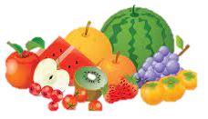
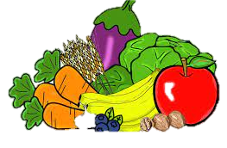
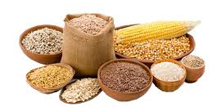
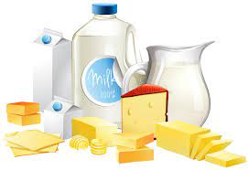
ΑΠΟΤΕΛΕΣΜΑΤΑ
Μ.Ο. ηλικίας:
39.63 ± 11.63y
6
5
4
3
2
1
8.5%
26.5%
36.0%
27.4%
0.3 %
1.3%
5.7%
20.5%
39.2%
30.1%
0.5 %
3.8%
Ν=528
60.6%
39.4%
Age Groups
Education Level
A
B
C
A
B
A
Το επίπεδο εκπαίδευσης ήταν ο κύριος παράγοντας επίδρασης στις διατροφικές συνήθειες στην συγκεντρωτική ανάλυση των βασικών ομάδων τροφίμων.
Education Level
High vs. Low
OR:1.628, 95%CI:1.079-2.455, p=0.020
OR:1.557, 95%CI:1.028-2.358, p=0,036
OR:1,914, 95%CI:1,283-2,854, p=0,001
OR:2,312, 95%CI:1,580-3,384, p=0,000
eP42
2/3

Slide 3
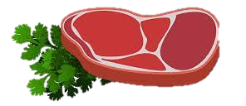
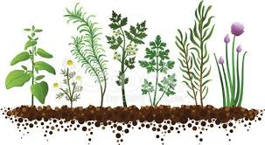
ΣΥΜΠΕΡΑΣΜΑΤΑ
OR:1.988,
95%C.I.: 1.049-3.766, p=0.034
Time
2019-20 vs. 2020-21
OR:1.972,
95%C.I.: 1.076-3.613, p=0.027
OR:0.406,
95%C.I.: 0.176-0.941, p=0.031
<35y
73,1% απάντησαν θετικά στη χρήση φυσικών προϊόντων έναντι παθολογικών καταστάσεων
2019-20
2020-21
H οικογενειακή κατάσταση (ελεύθερος, διαζευγμένος, χήρος) ήταν ο μόνος παράγοντας επίδρασης για την χρήση φυσικών προϊόντων (OR:3.053, 95%C.I.:1.017-9.163, p=0.038) στην σύγκριση πριν και κατά την διάρκεια της πανδημίας.
eP42
3/3

